Slide 1

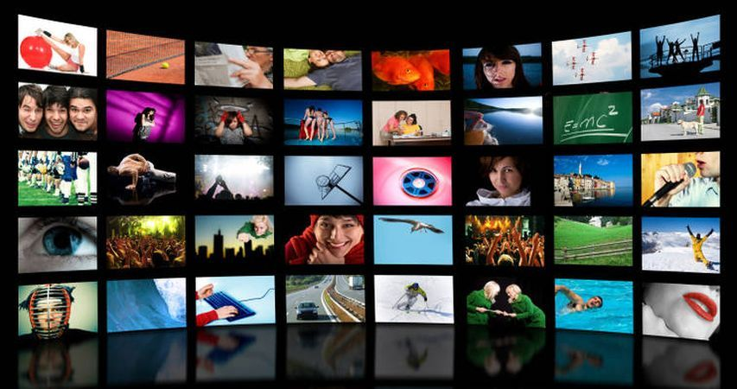
Телебачення:погляд у світ
Тема 25-26

Slide 2

Хто з вас знає, що таке телебачення?
Чи усвідомлюєте Ви, що на сьогоднішній день
мільярдами людей керує ні що інше, як телебачення?
Що кожного дня понад 90 % мешканців
цивілізованих країн дивляться телевізор?
То ж сьогодні ми помандруємо сторінками
розвитку телебачення

Slide 3

Ми живемо в епоху глобального панування
медіа
Медіа-культура
Медіа-простір
Медіа-освіта
Медіа-технології

Slide 4

Медіа ( від лат. мedia- засіб)- синонім засобів масової
комунікації та інформації, до яких належать
Фотографія
Преса
Друковані видання
Відео
Радіо
телебачення
Інтернет
Кінематограф
звукозапис

Slide 5


Основні функції телебачення
Хронікальна
Просвітницька та освітньо-виховна
Розважальна
Рекламна

Slide 6
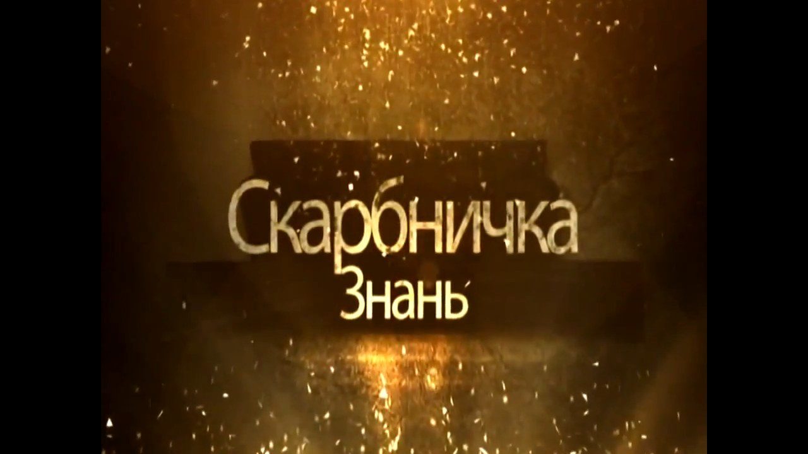
Телебачення- виробництво аудіовізуальних програм
і передач або комплектування придбаних аудіовізуальних
продуктів та їх поширення незалежно від технічних засобів
Скорочена історія телебачення

Slide 7
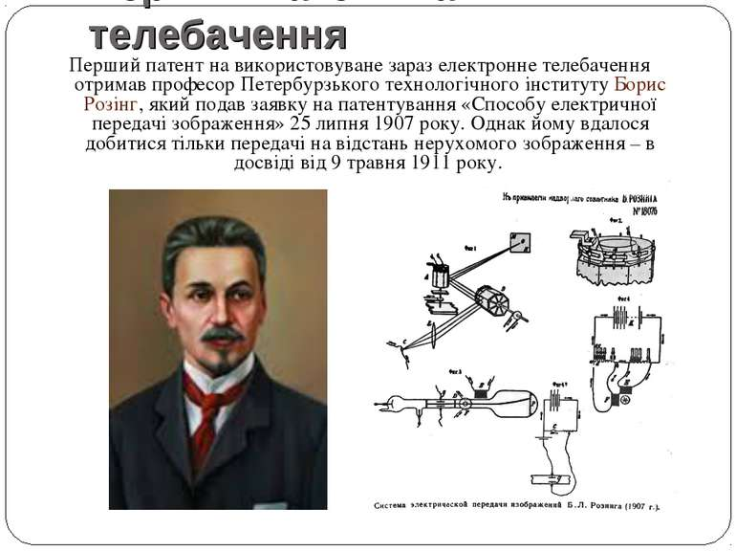

Slide 8

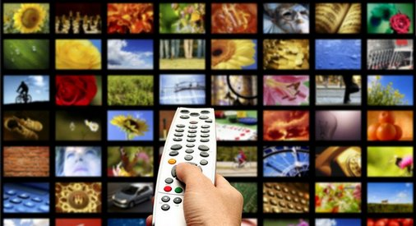
Наведіть приклади телепередач і телепрограм.
Яким з них ви надаєте перевагу? Чому?
Мистецький словничок:
Програма на телебаченні-
Телепередачею називають …
Телерадіотрансляція здійснюється …
До екранних мистецтв належать …

Slide 9


Порівняйте дизайн студій

Slide 10
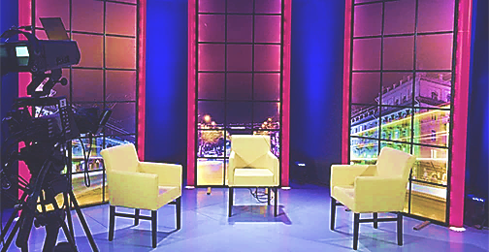
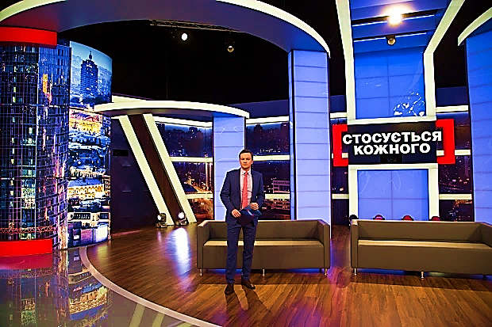
Порівняйте дизайн студій

Slide 11

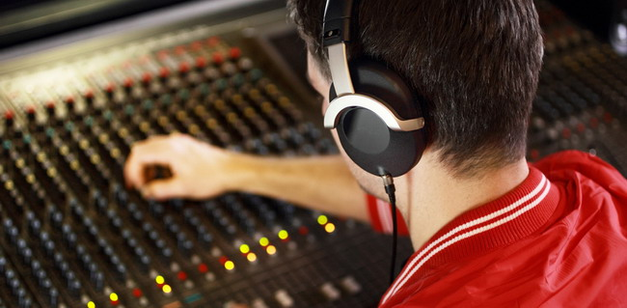
Звукооператор та його функції (с. 162-163)

Slide 12

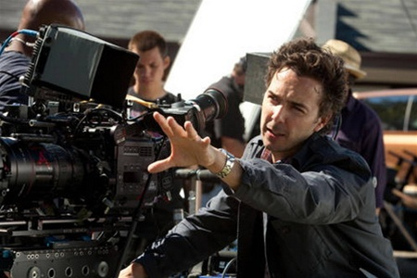
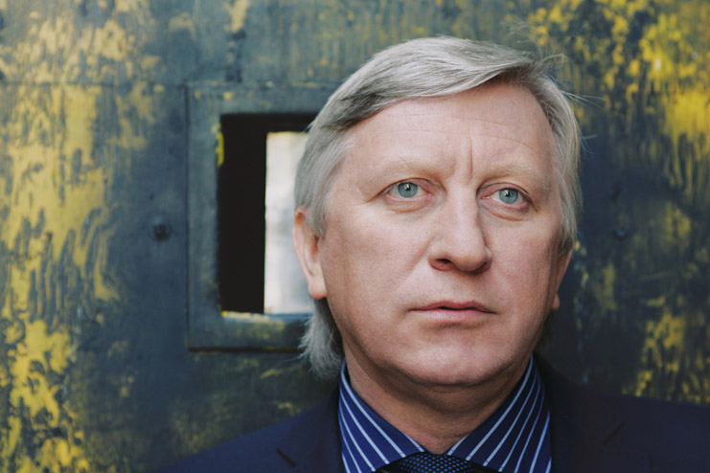
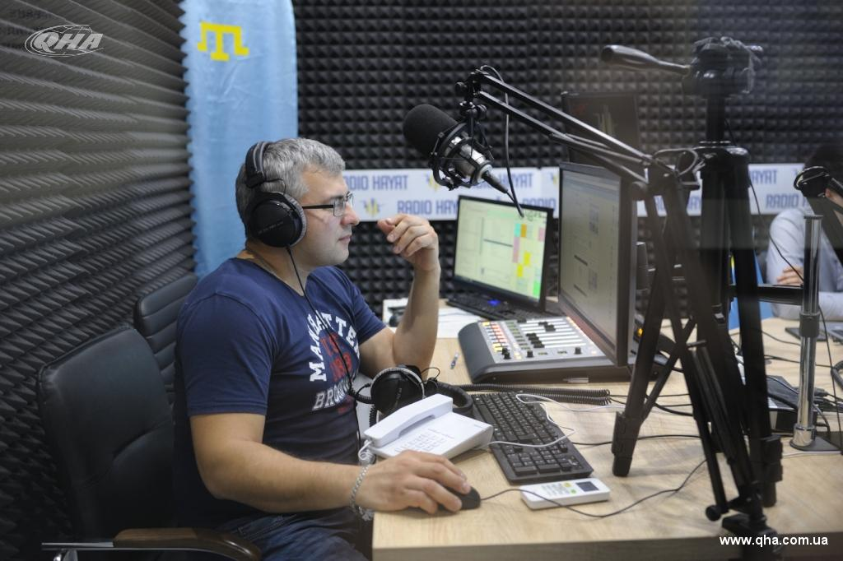
Професії на телебаченні
Сценарист
Режисер
Актор
Звукорежисер

Slide 13
Відеомистецтво- це поєднання
Кінематографа
Телебачення

Slide 14
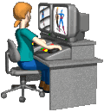
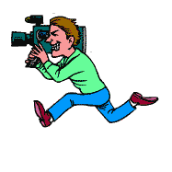

Для вираження художнього задуму застосовують
можливості
Відеотехніки
комп`ютерного
телевізійного
і
зображень

Slide 15
Відеокліпи (відеороліки)
Застосовують для
Реклами
Музичних відеокліпів

Slide 16
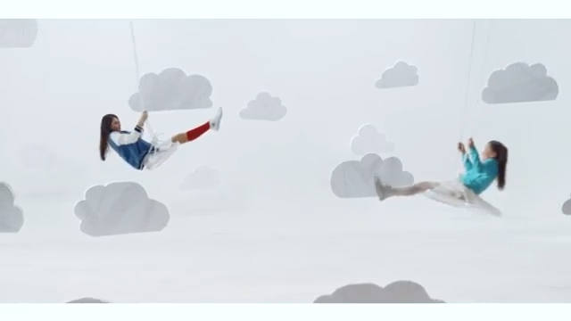
Музичний відеокліп-це ілюстрація пісні (с. 165)
«Україна-це ти» Тіна Кароль

Slide 17
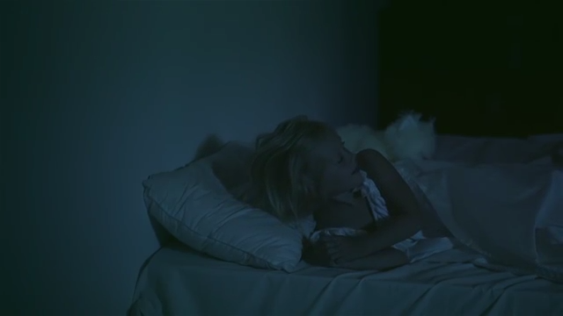
«Time» ONUKA

Slide 18
Розважальні телепрограми (с.166)
телешоу
Реаліті-шоу
Ток-шоу

Slide 19
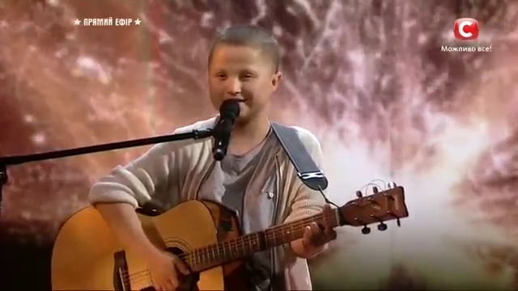
Україна має талант. Діти. Обзор виступів

Slide 20
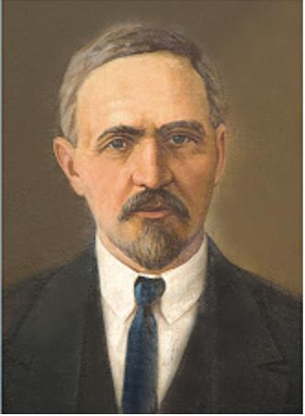
Історія
Коли було винайдено телебачення?
Які вчені зробили значний внесок у його розвиток?
Телебачення було винайдене в 20-их роках 20 століття. Перші зображення, передані були відправлені давніми факсами. Концепція передачі за допомогою електрики рухомих телевізійних зображень з'явилася в 1878 році.
Думка, що, коли-небудь, світло можна буде передати як звуки, була витвором уяви авторів наукової фантастики. Ідея використовувати сканування для передачі зображень була впроваджена в практику в 1881.
У 1884 році Пауль Ніпков, 23-річний студент університету в Німеччині , запатентував першу електромеханічну систему телебачення.
1907 року, російський вчений Борис Розінг, став першим винахідником, який використав електронно-променеві трубки (ЕПТ) у приймальнику експериментальної системи телебачення. Для передачі простих геометричних форм до ЕПТ він використав дзеркальний барабанний сканер
Гільєрмо Камарена також відіграє важливу роль в історії телебачення. Його експерименти з телебаченням призвели до патенту на систему кольорового телебачення в 1940 році.

